Slide 1
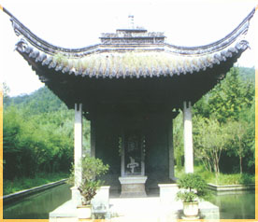
兰亭
集
序
王羲之

Slide 2
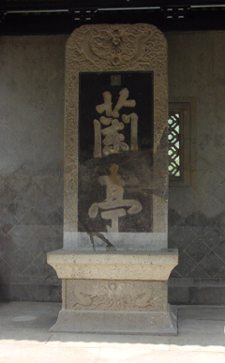
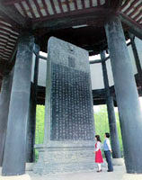
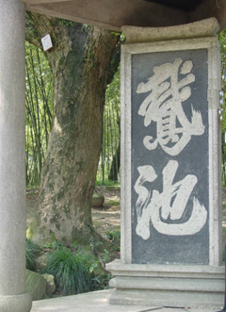
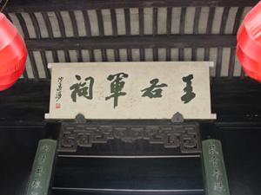
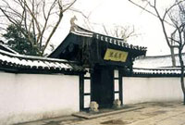
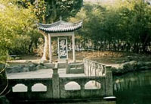
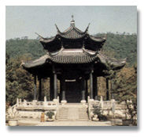
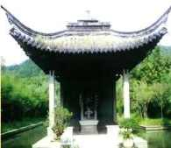
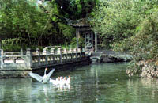
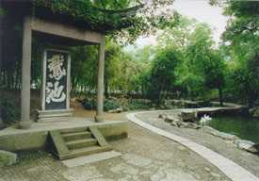
兰
亭
兰亭位于浙江省绍兴市西南十四公里处的兰渚山下，相传春秋时越王勾践曾在此植兰，汉时设驿亭，故名兰亭。

Slide 3

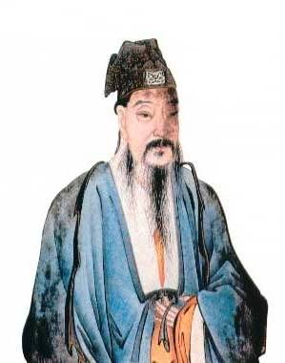
关于《兰亭集序》
晋穆帝永和九年（公元353年）农历三月初三日，这天天朗气清，惠风和畅。王羲之与谢安、孙绰、许询及王羲之子侄献之、凝之、涣之、元之等41位文人墨客在兰亭修禊雅集。王羲之、孙绰等26人当场赋诗，共得37篇。王羲之将这些诗句汇集起来，编辑成一本《兰亭集》，并为此集作了一篇序，共324字。
王羲之为《兰亭集》写的序文，原来无题目，今题《兰亭集序》是后人所加。
兰亭诗的内容，或抒写山水游赏之乐，或由山水抒发玄理。写游赏的乐趣，包括山水之美、酒友之乐、诗赋之雅，中心内容是在美好的自然与人文环境中得到审美愉悦。

Slide 4

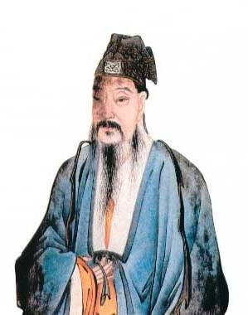
王羲之：“虽无丝与竹，玄泉有清声。虽无啸与歌，咏言有馀馨。”
孙统：“时禽吟长涧，万籁吹连峰。”进而写在山水陶冶中忘记忧愁。
王玄之：“松竹挺岩崖，幽涧激清流。萧散肆情志，酣畅豁滞忧。”
王徵之：“散怀山水，萧然忘羁。”在山水游览中体认玄理的作品，
王羲之：“仰视碧天际，俯瞰绿水滨。寂阒无涯观，寓目理自陈。”从山水中感悟到大自然生生不息的力量。
谢安：“万殊混一理，安复觉彭殇。”则是表现万物浑一，莫辨彭殇的思考。

Slide 5

有关“序跋”
“序言”简称“序”，也叫前言，属实用文体，同“跋”是一类。列于卷首叫序，附于卷末叫“跋”。其作用在于推荐介绍某人著作或某一材料，说明写作过程、写作目的、主要内容或说明一些同书本有关的事情，帮助读者更好地去阅读或理解。序言，有自己作的，叫“自序”；也有请他人写的，叫“他序”，他序除了介绍著作外，往往还有一些评价的内容。

Slide 6
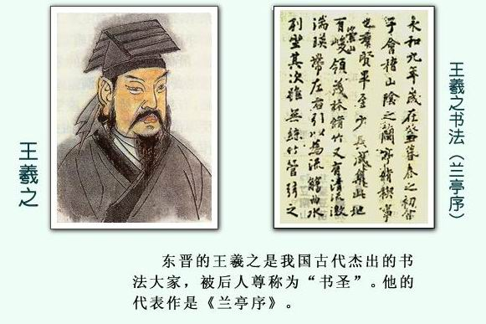
作者

Slide 7
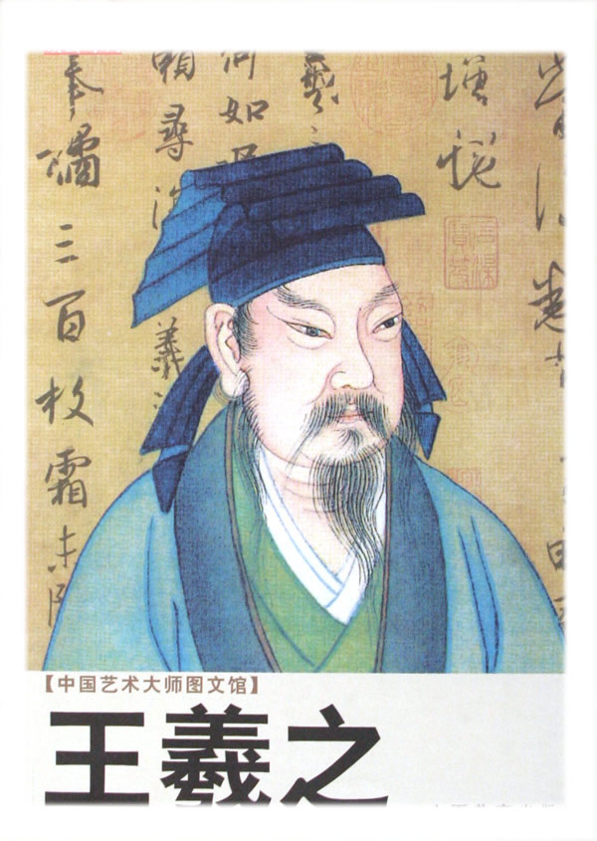
王羲之（321～379），东晋书法家。原籍琅琊人(山东临沂)，世居会稽山阴（浙江绍兴）。王羲之出身于两晋名门望族，祖父王正为尚书郎，父亲王旷为淮南太守，伯父王导是东晋丞相，另一伯父王敦是东晋
军事统帅。朝廷召王羲之为侍中、吏部尚书，辞不就。后任右军将军、会稽内史等职，世称“王右军”。

Slide 8
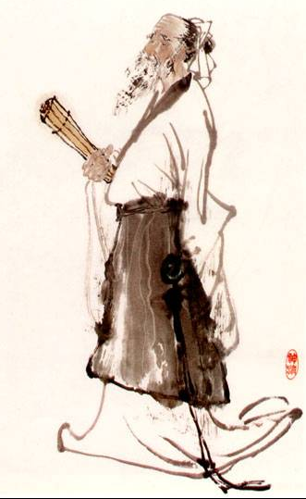
王羲之早年从卫夫人学书法，后博采众长，草书师法张芝，正书得力于钟繇。“兼撮众法，备成一家”，达到了“贵越群品，古今莫二”的高度。王羲之的行、草最能体现雄逸流动的艺术美。后世誉之为“书圣”。

Slide 9
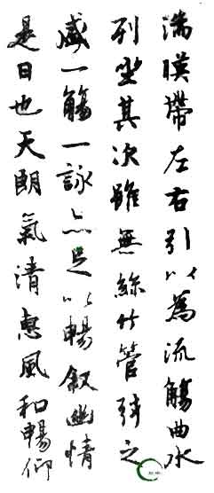
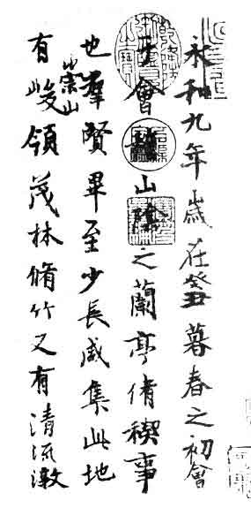

Slide 10
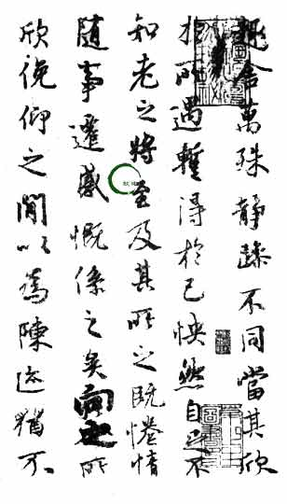
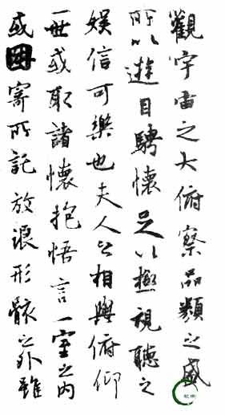

Slide 11
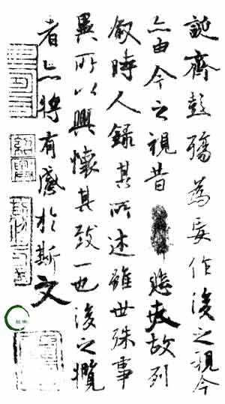
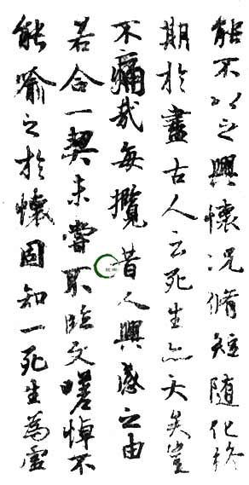

Slide 12
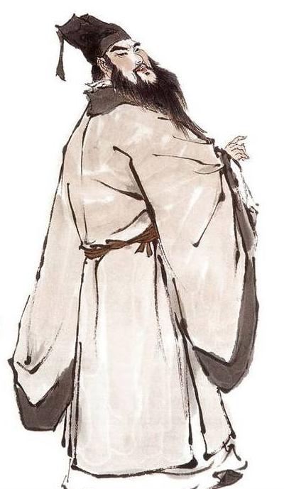
魏晋人每于三月初三，到水边洗濯祈福，被称为禊事。东晋永和九年三月的这一天，王羲之和当时名士谢安、孙绰等42 人来到这里修禊，举行了一次别开生面的诗会。一群文人雅士，置身于崇山峻岭、茂林修竹之中，列坐在曲水两侧，将酒觞(杯)置于清流之上，任其飘流，停在谁的面前，谁就即兴赋诗，否则罚酒三觥 。

Slide 13
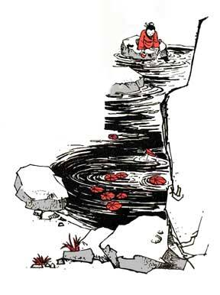
王羲之将这些诗汇集起来，编成集子，并借酒兴写了一篇320余字的序文。王羲之的《兰亭集序》可谓魏晋文学的尾声，全篇流连山水，探问生命，在中国文学史上享有崇高的声誉。

Slide 14
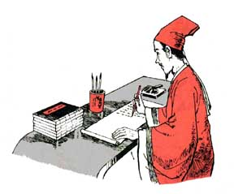
字词积累
癸ɡuǐ：天干的第十位。
禊xì事：一种洗濯祈福的祭祀。
会稽kuàijī：郡名。
激湍tuān：流势急的水。
流觞shānɡ：盛酒的杯顺流而下，人取而饮。
曾zēnɡ：乃，竟。
契qì：符契；竹木刻成，分成两半，可为凭验。
殇shānɡ：未成年死去的人。
感慨系xì之：感慨随着产生；系，附着。
注音释义

Slide 15
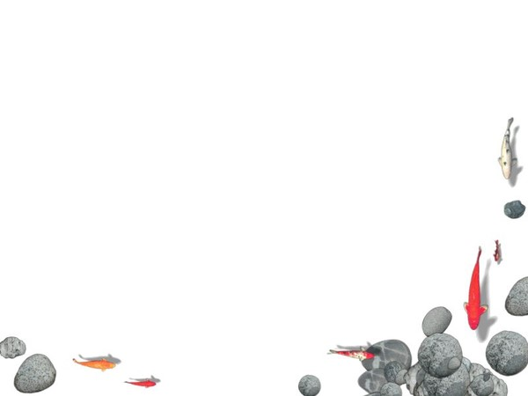
第一段
乐
永和九年，岁在癸丑，暮春之初，
会于会稽山阴之兰亭，修禊事也。
群贤毕至，少长咸集。
此地有崇山峻岭，茂林修竹；又有清流激湍，映带左右，
引 以为流觞曲水，列坐其次。
虽无丝竹管弦之盛，一觞一咏，亦足以畅叙幽情。
是日也，天朗气清，惠风和畅，
仰观宇宙之大，俯察品类之盛，
所以游目骋怀，足以极视听之娱，信可乐也。
时间
地点
事由
人众
状后句
都
人物
adj—n.贤士
adj—n.年轻人，年长的人
地胜
环境
长
使动，使…流
（之）
活动
事趣
古：水的旁边；今：次要的地位
名作动，喝酒
时美
天气
定语后置，之，定后标志
兴雅
使动，使…舒展、放开
副词作动词，穷尽
感叹
用来
总结
实在

Slide 16
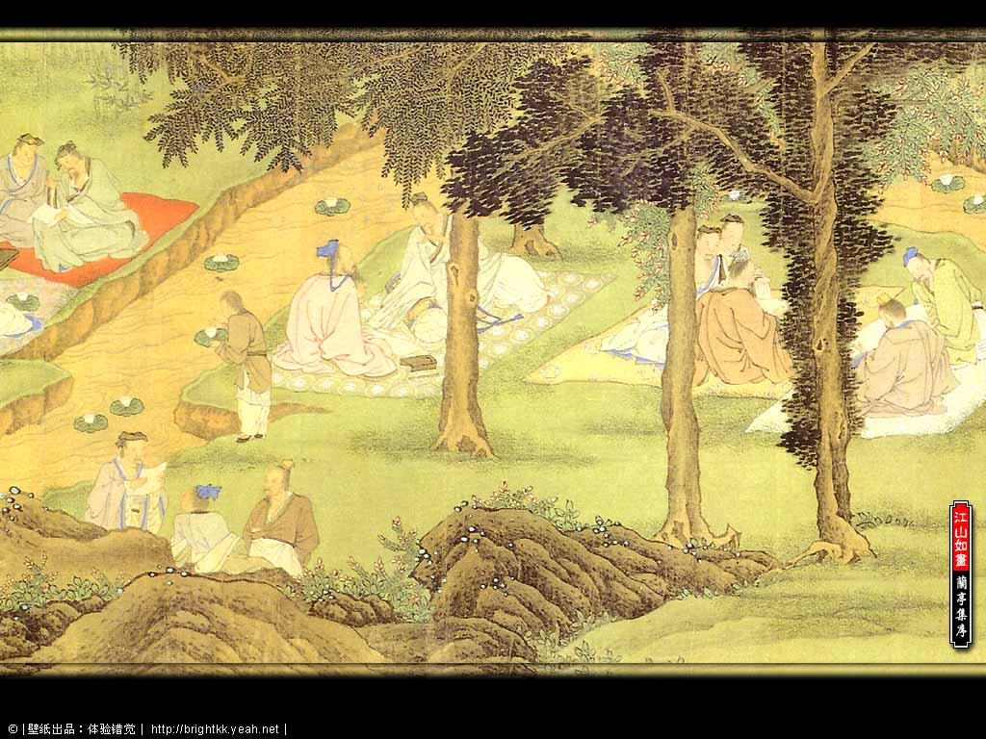
流觞曲水

Slide 17
流觞曲水
古人的一种游艺项目，众人坐在环曲的溪水边，把酒杯放在水面上任其漂动，停于某人处，即取而饮之，或吟咏诗赋来代替。

Slide 18
当年王羲之邀集41位友人举行曲水流觞的地方。曲水全长30余米，想当年，王羲之与名士们列坐在曲水两旁，装有酒的杯子(称之为“觞”)在弯弯曲曲的水面上飘流，由于水流曲折，觞时流时停，按规定，觞停止在谁的面前，谁就得赋诗，否则就要罚酒。这既是一种游戏，又颇含雅兴，令人神往不己。直到今天，每年三月三日，有许多书法家、画家、文学家都会汇集此地，流觞曲水，借古人之地，抒现代人的豪情。

Slide 19
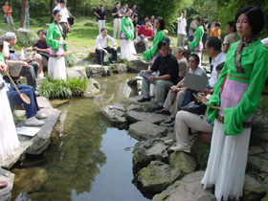
古之“曲水流觞”处
返回

Slide 20
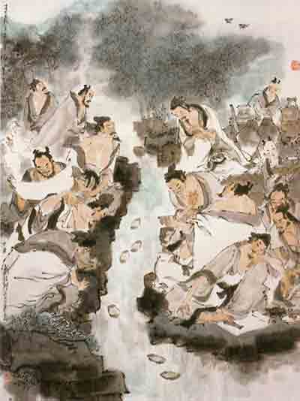
作者用简洁雅净、铿铿有致的语言，写出了宴集之地优美的自然风光。我们仿佛看到了这些雅士间儒雅的风度和诗意人生，这种美好的聚会自此以后成为千古美谈。
作者发出由衷的感叹，"信可乐也"。这实在是人生的极致。这种乐是对兰亭美景的陶醉，是来自于兰亭集会的畅快。

Slide 21
第二段
发语词，表下面将发议论
夫人之相与，俯仰一世。
或取诸怀抱，悟言（于）一室之内；
或因寄所托，放浪（于）形骸之外。
虽趣舍万殊，静躁不同，当其欣于所遇，暂得于己，
快然自足，曾不知老之将至。
人们彼此相处，俯仰之间（就是）一生
兼词，“之于”
有的人从自己的情趣思想中取出一些东西，在室内（跟朋友）面对面地交谈；
古今异义：胸怀抱负
介词，通过
有人将自己的情怀寄托于事物之中，在形体之外，不受任何约束地放纵地生活。
通“取”，选取
虽然（人们的人生）取舍千差万别，好静好动，也不相同，但是，当他们对所接触的事物感到高兴时，对自己暂时得意
就高兴地自我满足起来，竟不知道衰老即将到来
竟

Slide 22
第二段
及其所之既倦，情随事迁，感慨系之矣！
向之所欣，俯仰之间，已为陈迹，犹不能不以之兴怀，
况修短随化，终期于尽！
古人云：“死生亦大矣”，岂不痛哉！
待到他对于自己所到达的地方感到厌倦，心情随着当前的境况而变化，感慨就会随之而来。
古：以前 今：方向
以前感到欢快的事俯仰之间已经变为陈迹，仍然不能不因此产生感慨，
何况人寿的长短随着造化而定，最后终将以生命的结束为最终结局。
以……为最终结局
古人说：“死和生也是件大事啊！”怎能不悲痛呢？
大，形作名，大事
怎么

Slide 23
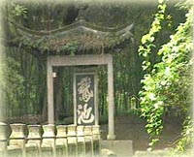
在第二自然段中，作者的思绪和心境有了怎样的变迁？
（联想）
相聚的欢乐
岂不痛哉

Slide 24
岂不痛哉!
痛什么 ？！

Slide 25
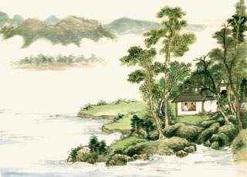
理清第二段思路： 由兰亭集会联想到现今人们的相处往来，即便为人处世方法各异，静躁不同，但从中提示了人生忧患的来源。
首先来自永不满足的内在欲望，“欣于所遇”便“快然自足”，及其“所之既倦”“感慨系之矣”。
其次来自外在世界的流转不定，难以依持，即“向之所欣，俯仰之间，已为陈迹”。
第三来自个体生命的短暂有限，即“修短随化，终期于尽”。最后以“死生亦大矣，岂不痛哉？”作结。
痛：对快乐人生的贪恋不满足、对乐境易逝的眷恋、对生命的短促无奈与伤感

Slide 26
第三段
“合契”：古代的契分为两半，各执其一，相合为信。“
每览昔人兴感之由，若合一契，
未尝不临文嗟悼，不能喻之于怀。
固知一死生为虚诞，齐彭殇为妄作，
后之视今，亦犹今之视昔，悲夫！
每当我看到前人发生感慨的原由，（跟我所感慨的）如同符契那样相合，
未曾不面对着（他们的）文章而嗟叹感伤的，在心里（又）不能清楚地说明。
状语后置句
（我）本来就知道，把生和死同等看待是荒诞的，把长寿和短命同等看待是妄造的。
意动用法，意为“把……看作一样”。
后人看待今天，也像今人看待从前一样，真是可悲啊！
：“之”：主谓之间的结构助词，取独。

Slide 27
第三段
故列叙时人，录其所述，
虽世殊事异，所以兴怀，其致一也。
后之览者，亦将有感于斯文。
因此我一一记下参加这次聚会的人，抄录了他们的诗作。
……的原因
即使时代不同情况不同，但人们的情致却是一样的。
后代的读者，也将对于这篇文章有所感触吧！
古义：这篇文章。
今义：文雅；文化或文人。

Slide 28
悲夫！
"悲"什么？

Slide 29
理清思路：
兴感之由 若合一契
以今及古
以今推来
沧桑感、
厚重感
悲夫
临文嗟悼 不能喻之于怀
一死生为虚诞 齐彭殇为妄作
后之视今 亦由今之视昔

Slide 30
结尾部分从“临文嗟悼”说到“一死生为虚诞，齐彭殇为妄作”，表达了作者怎样的思想感情？
作者认为生就是死，死就是生，二者不得等量齐观，暗含有生之年应当做些实事，不宜空谈玄理之意。

Slide 31
两晋政治恐怖，统治集团内部互相倾轧，残杀现象时有发生。士大夫不满，普遍崇尚老庄，追求清静无为自由放任的生活。玄学盛行，对士人的思想，生活以及文学创作都产生了很复杂的影响。文学创作内容消沉，出世入仙和逃避现实的情调很浓。东晋时期，清谈老庄玄理的风气很盛，是玄言文学泛滥之时。

Slide 32
“一死生”“齐彭殇”
东晋是名士风流的时代。他们崇尚老庄，大谈玄理，不务实际，思想虚无，寄情山水，笑傲山野。他们思想消极，行动无为，就像浮萍之于海水，随波荡漾，飘到哪里就是哪里。当然，死了就死了，无所谓，因为死就是生，生就是死，“一死生”“齐彭殇”。
返回

Slide 33
王处的时代是政治极为严酷、社会极剧动荡的年代，“天下名士，少有全者”，许多著名的文人都死在残酷的权力斗争中。因此，天下名士，首要任务是保全性命。
佛教、道教徒总是把生死看得很虚无、很超脱，他们"一生死生，齐彭殇"，可我们不是神仙道人，是血肉之躯，要珍惜生命，士大夫当"兼济天下"，去实现自己的抱负。

Slide 34
人类社会从古至今迈进了多少年，人类文明的发展也是今非昔比，但无论世界怎么变化，人类对生命本质（生命、青春、痛苦等等）的体验却是一致的，王羲之也正是道出了这种"千古同悲"，才如此深深地打动了我们。

Slide 35
人们因欢聚由乐生悲的感慨是屡见不鲜的。俗话说“天下没有不散的筵席”。大家难得一聚，是快事、乐事；但有聚就有散，分离诀别更容易使人伤怀！再说相聚是困难的、短暂的，分散是容易的，也是长久的。本来这种聚散两依依的情形已使人感慨万端，再由此使人联想到人生无常、生死相隔，怎不使人悲从中来。

Slide 36
文章的思路：
文章的思路：
乐
痛
悲

Slide 37
作者思想情感
思想观点：
乐 痛 悲
死生亦大矣。
情感

Slide 38
魏晋社会动荡，战乱频仍，人生无常。文人或关心人生，或逃避现实，这一时期的文学创作，多是对民生疾苦的关怀和对廊清天下的盼望，悲天悯人的情怀和建功立业的抱负互见，呈现出慷慨悲凉的色彩。这种审美趋向，影响了魏晋文学创作的整个历史时期。
背景

Slide 39
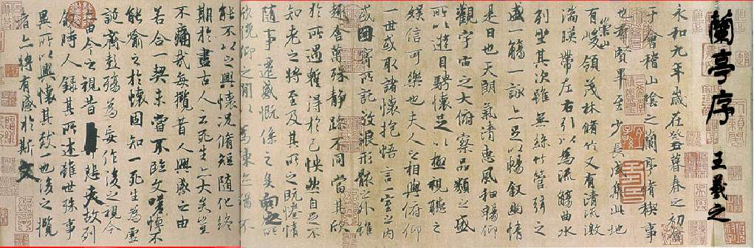
王羲之《兰亭集序》

Slide 40
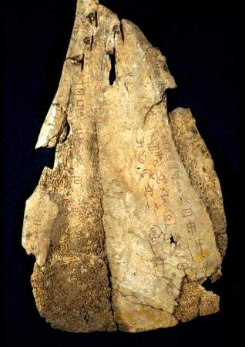
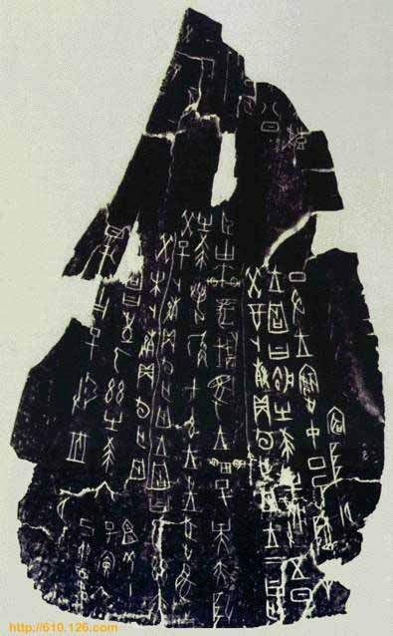
实物
拓片
甲骨文

Slide 41
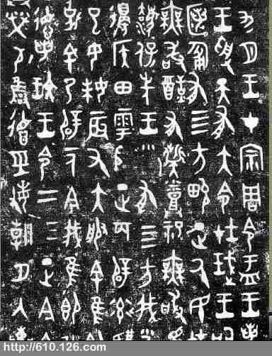
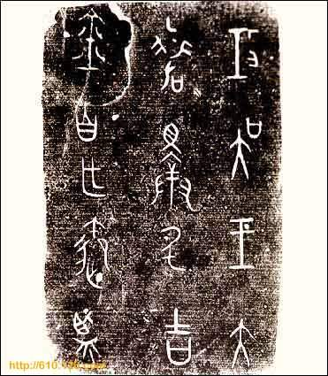
大盂鼎
攻吴王夫差鉴

Slide 42
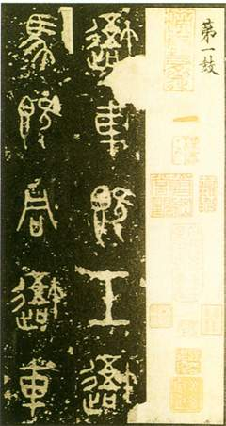
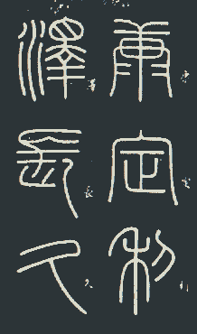
篆书

Slide 43
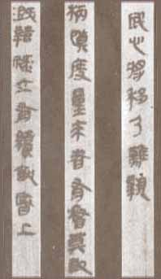
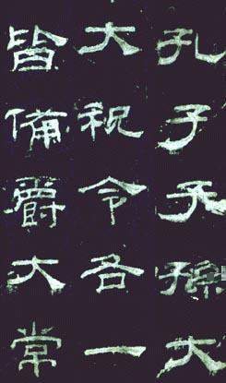
秦隶
汉隶

Slide 44
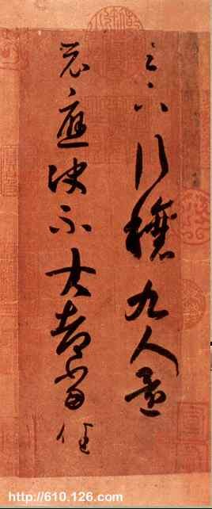
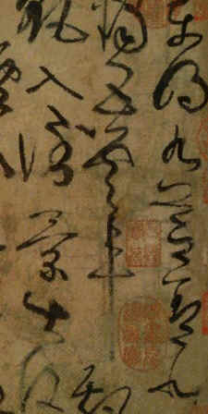
草书
王羲之行穰贴
张旭作品（局部）

Slide 45
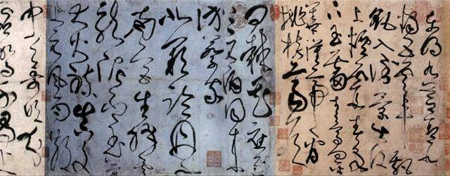
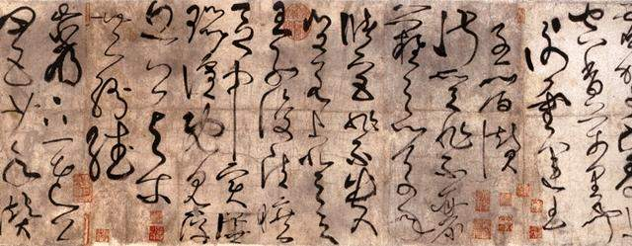
张 旭 草 书

Slide 46
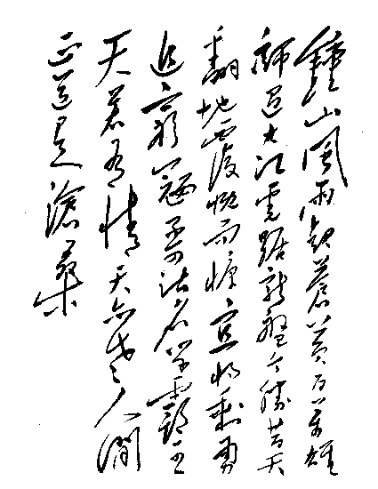
毛泽东书法作品

Slide 47
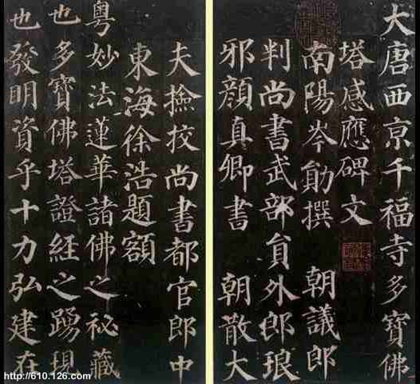
颜真卿 ------多宝塔埤

Slide 48
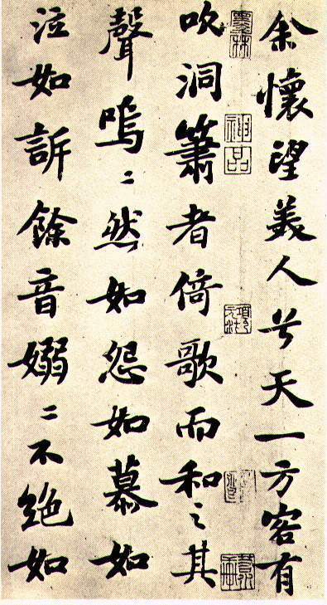
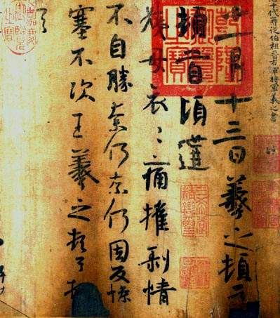
苏轼------赤壁赋
王羲之---姨母贴

Slide 49
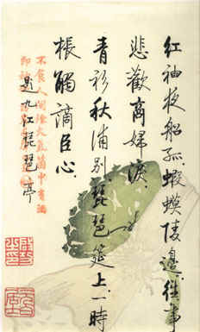
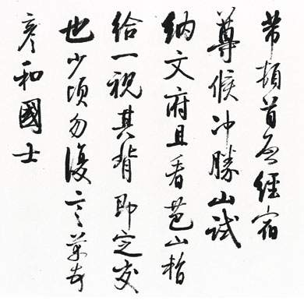
启功作品
启功临米芾作品

